Slide 1
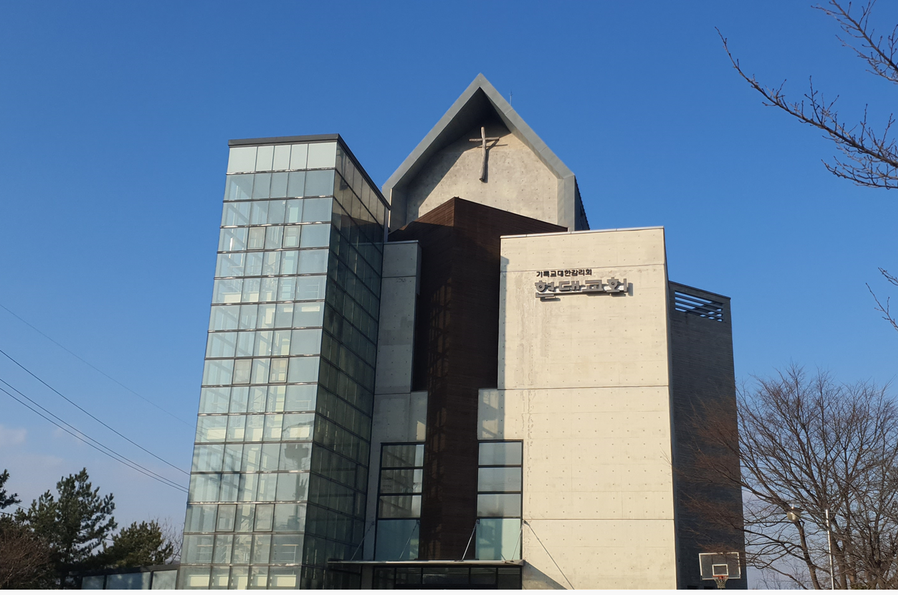
2024년
현대교회 유치부
주일예배

Slide 2
찬양

Slide 3
사순절의 시간
예수님의 사랑 기억하는 시간
예수님의 마음을 바라보는 시간

Slide 4
예수님의 말씀을 생각하는 우리
예수님의 모습을 닮아가는 우리

Slide 5
기도

Slide 6
말씀암송
죄의 삯은 사망이요
하나님의 은사는
그리스도의 예수
우리 주 안에 있는 영생이니라
로마서 6장 23절 -

Slide 7
샬롬 샬롬 인사해요
샬롬 샬롬 인사해요
옆에 있는 친구와
샬롬 샬롬 인사해요
주님의 평가가 가득하길

Slide 8
나를 사랑하시는 주님
너를 사랑하시는 주님

Slide 9
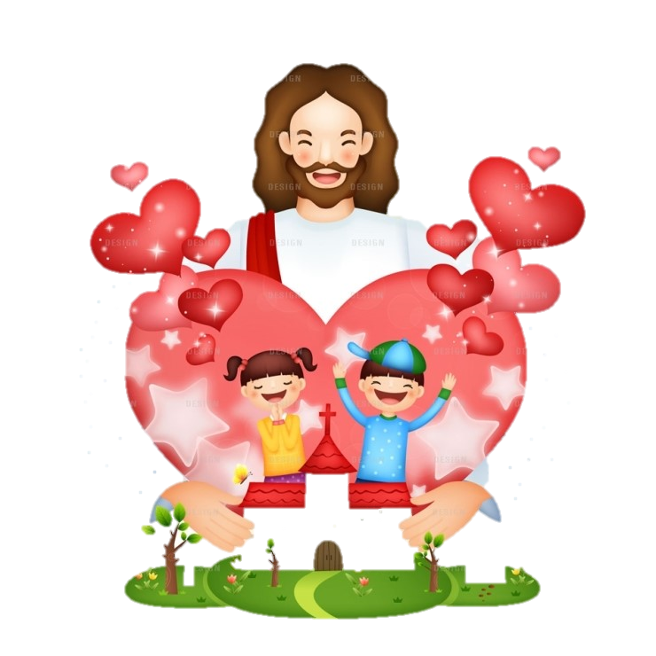
매일 매일 우리 안에
주님의 사랑! 기쁨!
주님의 평화가 가득하길~

Slide 10
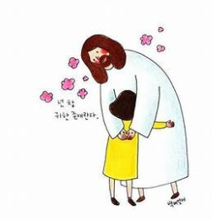
콩닥콩닥
오른쪽 친구 콩닥콩닥 콩닥콩
왼쪽 친구들도 콩닥콩닥 콩닥콩
예쁜 마음 가진 사람 모두 모여서
하나님을 찬양해 랄라랄라라~

Slide 11
오른쪽 친구 조물조물 조물
왼쪽 친구들도 조물조물 조물
예쁜 마음 가진 사람 모두 모여서
하나님을 찬양해 랄라랄라라~

Slide 12
오른쪽 친구 간질간질 간질
왼쪽 친구들도 간질간질 간질
예쁜 마음 가진 사람 모두 모여서
하나님을 찬양해 랄라랄라라~

Slide 13
천국에 들어가는 길은
천국에 들어가는 길은 예수님뿐 이지요
황금집으로 가는 길도 예수님뿐 이지요

Slide 14
다른 길은 다른 길은 다른 길은 없어요
천국에 들어가는 길은 예수님뿐 이지요

Slide 15
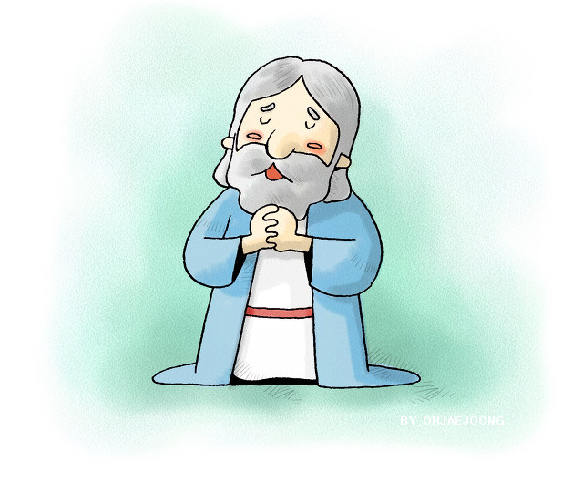
아브라함 처럼
하나님이 말씀하시면
아브라함 말씀따랐죠
하나님이 약속하시면
아브라함 약속 믿었죠

Slide 16
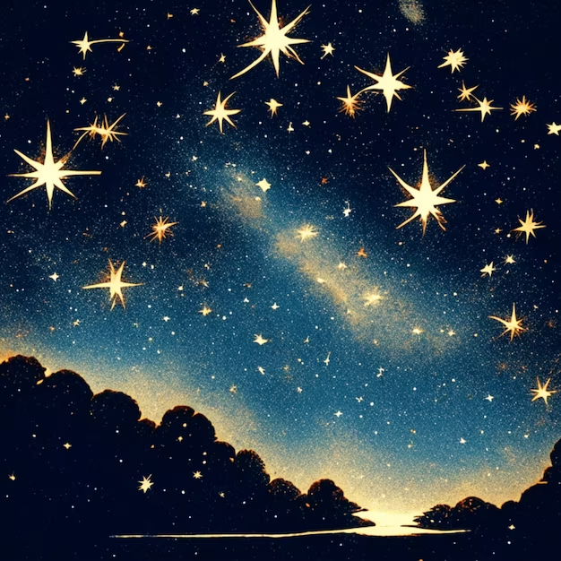
하늘의 별말큼
축복 내려 주시죠
바닷가 모래만큼
셀 수 없어요

Slide 17
하나님이 말씀하시면
나도나도 말씀따라요
하나님이 약속하시면
나도나도 약속 믿어요

Slide 18
하늘의 별말큼
축복 내려 주시죠
바닷가 모래만큼
셀 수 없어요

Slide 19
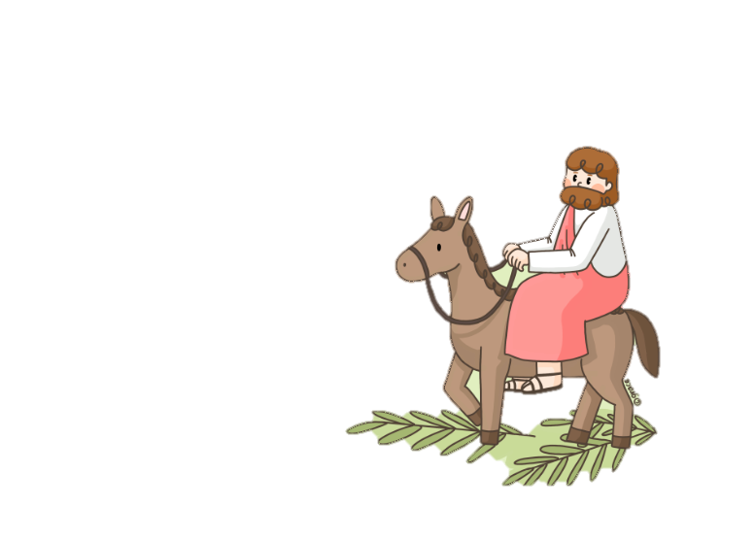
호산나
예루살렘 성으로 들어오시네
어린 나귀를 타고 들어오시네
이름 높여 다 찬양하라

Slide 20
호산나 호산나 겸손의 왕이여
호산나 호산나 승리의 왕이여

Slide 21
삽자가에 달리신 주님
십자가에 달리신 주님
그의 한없는 그 사람을 보네
우리 죄 위해 그 아픔까지 참으시며
그 생명까지 내어 주셨네

Slide 22
그 십자가 그 십자가
그 십자가 날 새롭게 하고
십자가에 흘린 그 보혈
주님의 사랑 알게 하셨네

Slide 23
얼마나
얼마나 얼마나 무서우셨을까
얼마나 얼마나 많이 아팠을까
나의 죄 위하여 십자가 지셨네
나를 구원 하셨네

Slide 24
얼마나 얼마나 무서우셨을까
얼마나 얼마나 많이 아팠을까
나의 죄 위하여 십자가 지셨네
나를 다시 살리셨네
나의 사랑 나의 예수님

Slide 25
예배

Slide 29
사도신경
전능하사 천지를 만드신
하나님 아버지를 내가 믿사오며,
그 외아들 우리 주
예수 그리스도를 믿사오니,

Slide 30
사도신경
이는 성령으로 잉태하사
동정녀 마리아에게 나시고,
본디오 빌라도에게 고난을 받으사,
십자가에 못박혀 죽으시고,
장사한 지 사흘 만에 죽은 자
가운데서 다시 살아나시며,

Slide 31
사도신경
하늘에 오르사,
전능하신 하나님 우편에 앉아
계시다가, 저리로서 산 자와
죽은 자를 심판하러 오시리라.

Slide 32
사도신경
성령을 믿사오며, 거룩한 공회와,
성도가 서로 교통하는 것과,
죄를 사하여 주시는 것과,
몸이 다시 사는 것과,
영원히 사는 것을 믿사옵나이다.
아멘

Slide 33
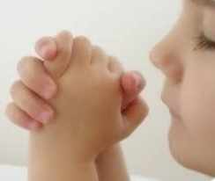
손과 입과 발
손손손 예쁜 손은 어떤 어떤 손일까
손손손 예쁜 손은 어떤 어떤 손일까
하나님께 두 손 모아 기도하는 손
친구에게 맛있는 것 나눠주는 손

Slide 34
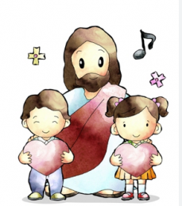
입입입 예쁜 입은 어떤 어떤 입일까
입입입 예쁜 입은 어떤 어떤 입일까
하나님께 기쁘게 찬양하는 입
울고 있는 친구를 달래주는 입

Slide 35
발발발 예쁜 발은 어떤 어떤 발일까
발발발 예쁜 발은 어떤 어떤 발일까
하나님께 예배하러 교회 가는 발
믿음 없는 친구를 전도하는 발

Slide 36
대표기도

Slide 37
말씀속으로
좋아 좋아 좋아 좋아 하나님 말씀
신나 신나 신나 신나 말씀 듣는 것
하나님 말씀 들려주세요
말씀 속으로 슝~! 말씀 속으로 슝~~!

Slide 38
말씀

Slide 39
헌금 시간

Slide 40
동전 하나 동전 둘
칠일 동안 모아서
하나님께 드려요
기쁨으로 드려요

Slide 41
먹고 싶고 갖고 싶은
욕심도 있지만
예쁜 마음 정성모아
하나님께 드려요

Slide 42
헌금 기도

Slide 43
광고

Slide 44
주기도문
하늘에 계신 우리 아버지여,
이름이 거룩히 여김을 받으시오며,
나라가 임하시오며,
뜻이 하늘에서 이루어진 것같이
땅에서도 이루어 지이다.

Slide 45
주기도문
오늘 우리에게 일용할 양식을 주시옵고,
우리가 우리에게 죄 지은 자를
사하여 준 것같이
우리 죄를 사하여 주시옵고,

Slide 46
주기도문
우리를 시험에 들게 하지 마시옵고,
다만 악에서 구하시옵소서.
나라와 권세와 영광이 아버지께
영원히 있사옵나이다.
아멘.

Slide 47
감사합니다.

